Slide 1

图像风格迁移算法
组长：郑玄词 1652277
组员：陈超凡 1652321
李 林 1652220
潘亮旭 1652319
2019,5,6

Slide 2
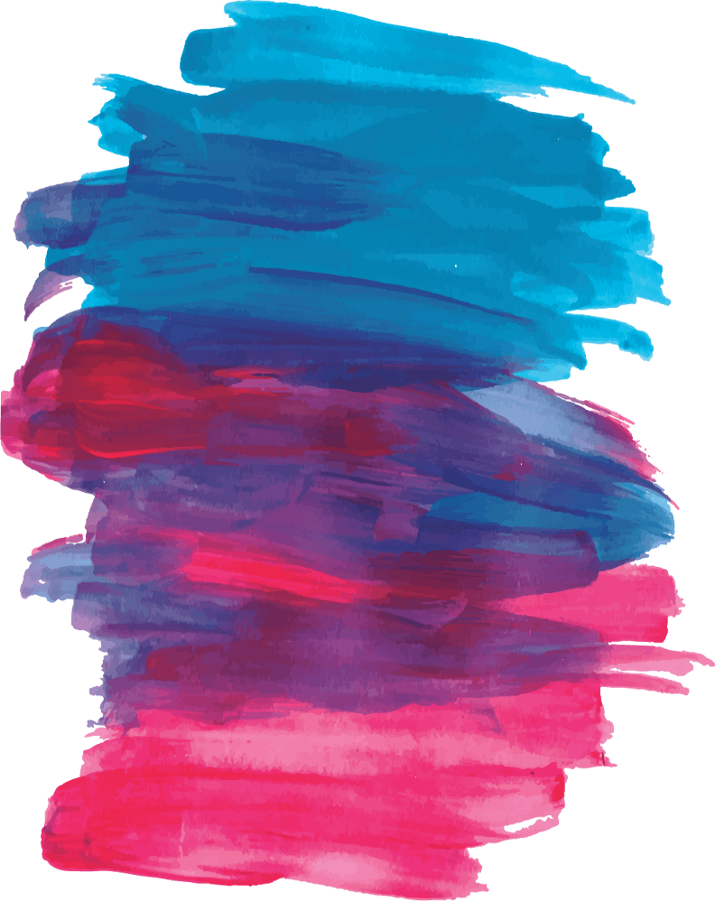
理论原理
01
目
录
实现细节
02
CONTENTS
结果展示
03

Slide 3
01
理论原理

Slide 4

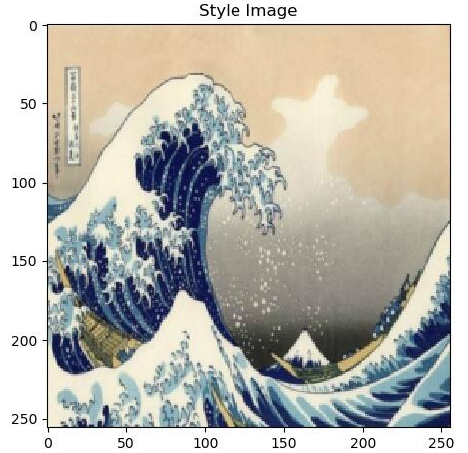
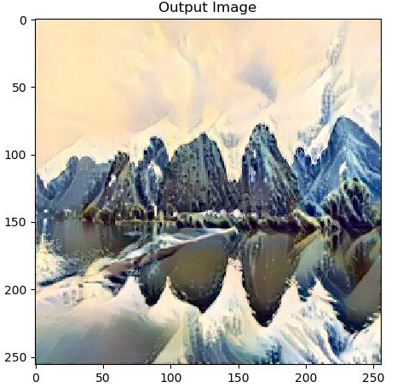
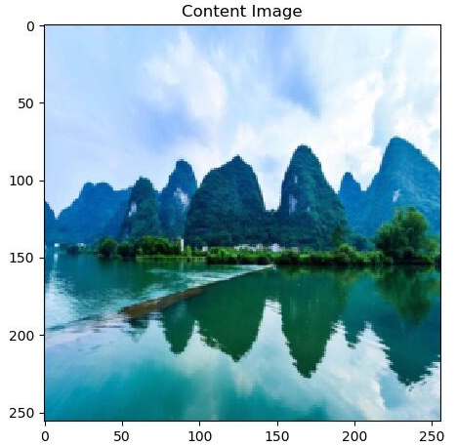
理论原理
01
总体过程
首先选择两张图片分别作为“内容图片”与“风格图片”，之后输入一张输入图片，将这张图片与之前两张图片逐步趋近，即不断反向传播减小损失。
style image
output image
input image
content image

Slide 5
理论原理
01
网络结构
主要以卷积神经网络为基础，在不断卷积的过程中，加入损失计算的“透明层”。
Loss Network
content image
input image
style image

Slide 6
理论原理
01
损失计算
为了确保最终生成的图片既保证图片内容上与内容图片相比相差较小，又保证风格上与风格图片较为相似。
因此引入两方面的损失计算，分别为内容损失和风格损失。
Content Loss
Loss
Style Loss

Slide 7
理论原理
01
内容损失 & 风格损失
内容损失：采用卷积神经网络来计算图片高层内容特征。利用卷积神经网络在图像分类上的优越性，可以有效提取图片特征。
风格损失：采用Gram Matrix和多层卷积神经网络计算图片的风格特征。
Gram Matrix：可理解为图像特征之间的偏心协方差矩阵

Slide 8
02
实现细节

Slide 9
实现细节
02
框架选择
机器学习框架：PyTorch
简洁性
避免过度封装
易于学习
Web测试平台：Django

Slide 10
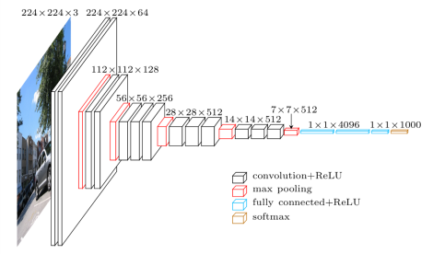
实现细节
02
神经网络选择
VGG19.feature：
每个卷积层中使用更小的 3×3 filters，并将它们组合成卷积序列
多个3×3卷积序列可以模拟更大的接收场的效果
每次的图像像素缩小一倍，卷积核的数量增加一倍
优点
操作规整
较小的卷积核使得参数大幅度的减少，减少计算开销

Slide 11
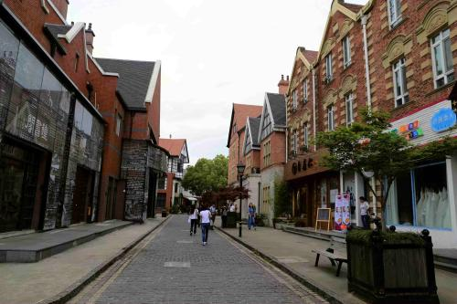
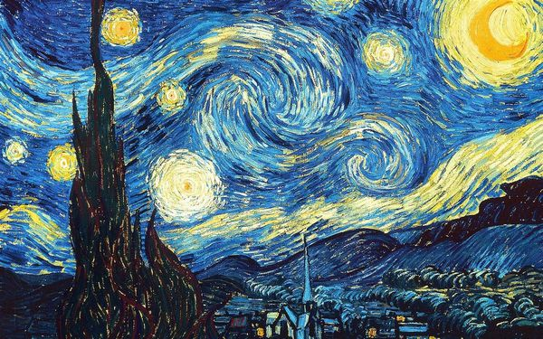
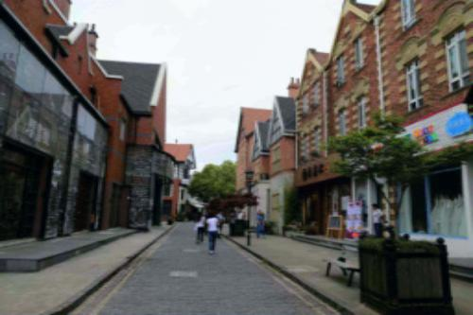
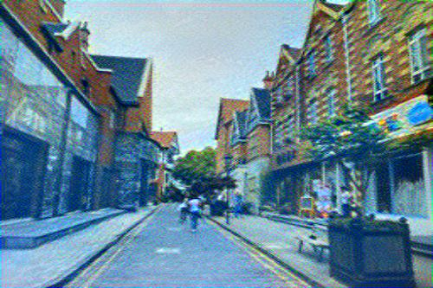
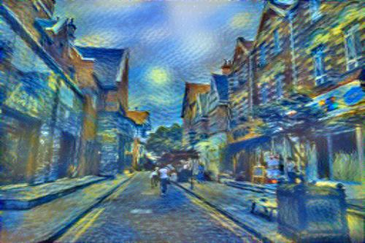
实现细节
02
风格权重 vs 内容权重
根据实际计算两类权重的综合效果，给风格损失和内容损失加入权重，用来引导图像转换的内容性与艺术性
Content image
Style image
style: content = 10:1
style: content = 100:1
style: content = 1000:1

Slide 12
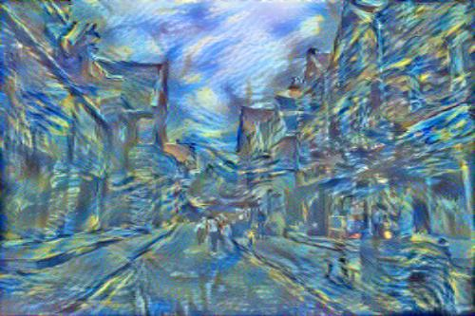
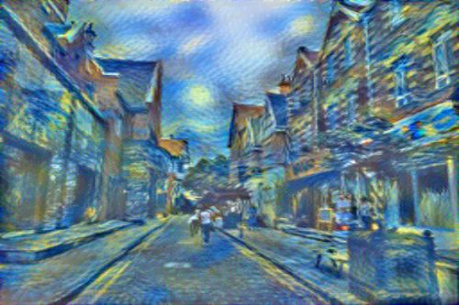
实现细节
02
训练次数
综合计算开销和实现效果，选择合适的训练次数
Content image
Style image
100 times
200 times
300 times

Slide 13
03
结果展示

Slide 14
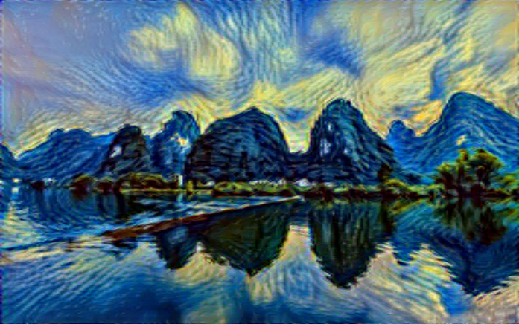
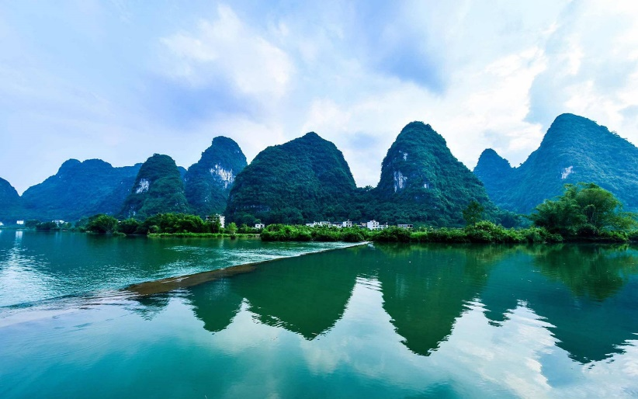
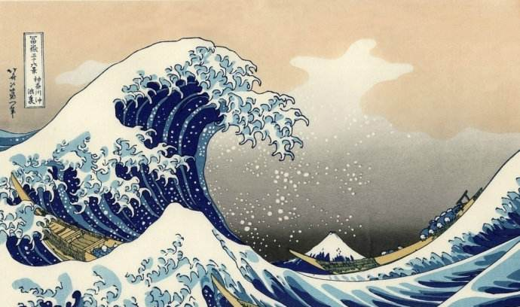
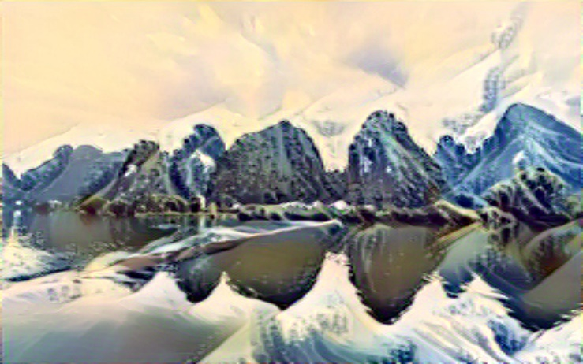
不同风格的图像转换
03
我们选取了一部分艺术家的作品，对风景，人物进行风格转移
Style image
result image
Content image

Slide 15
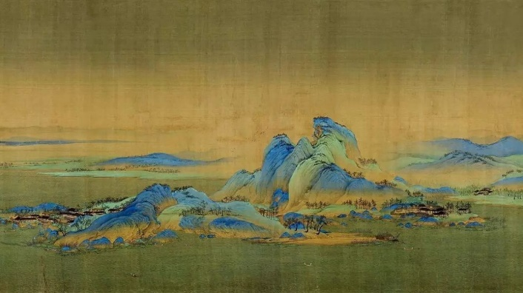
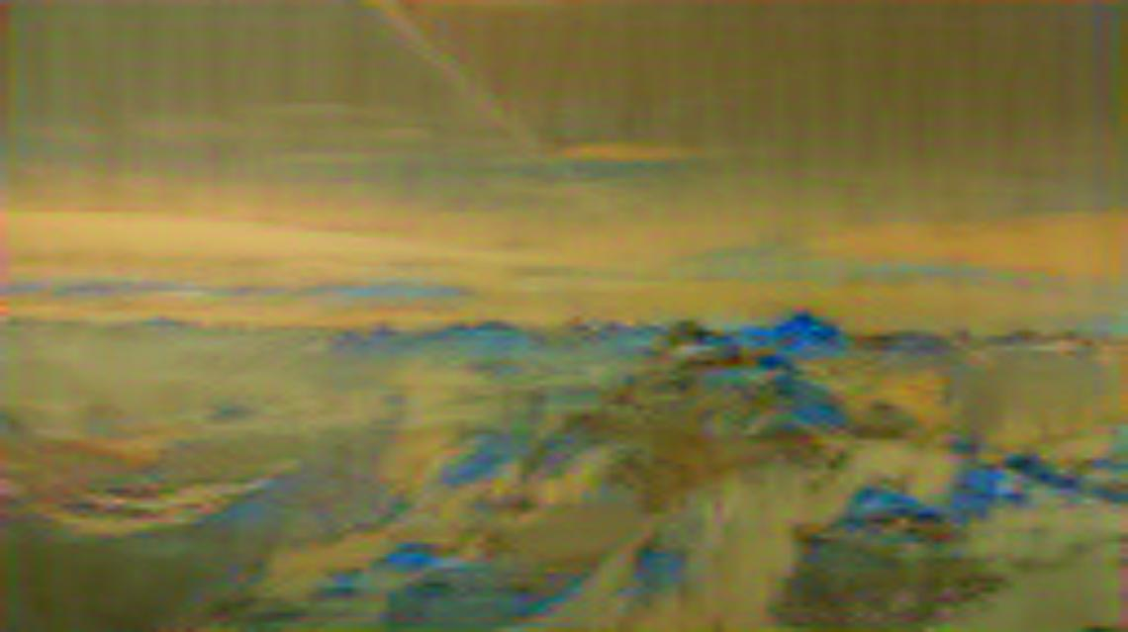
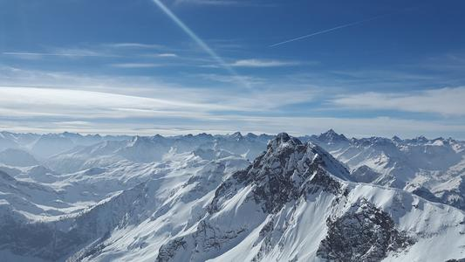
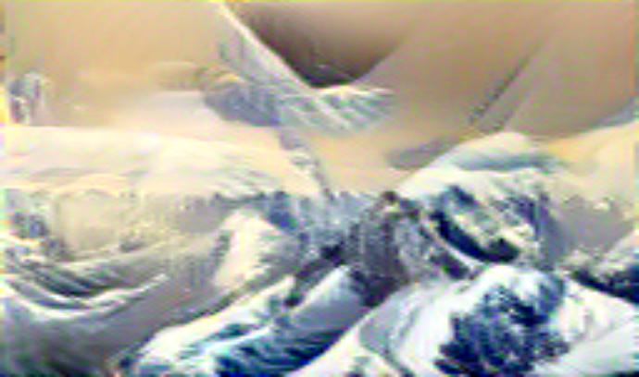

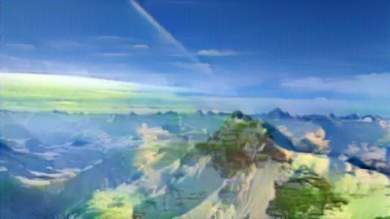
不同风格的图像转换
03
我们选取了一部分艺术家的作品，对风景，人物进行风格转移
Style image
result image
Content image

Slide 16
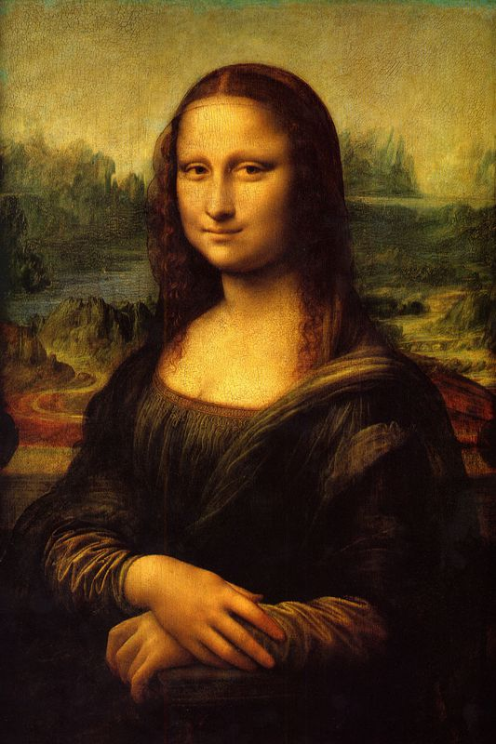
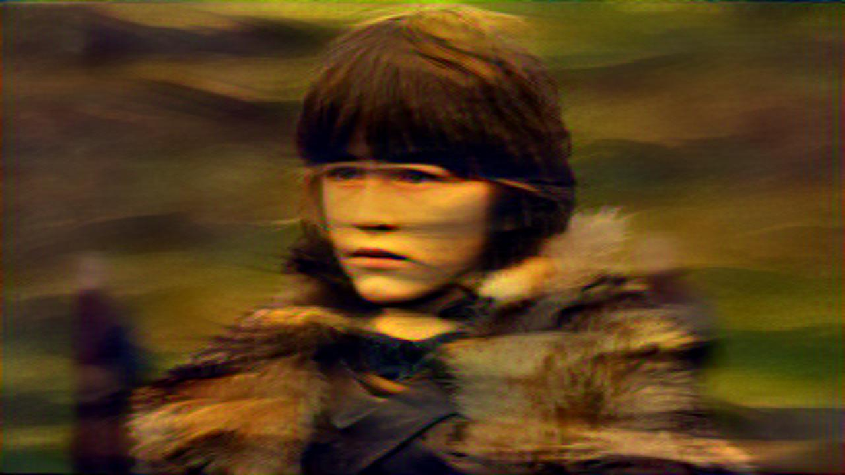
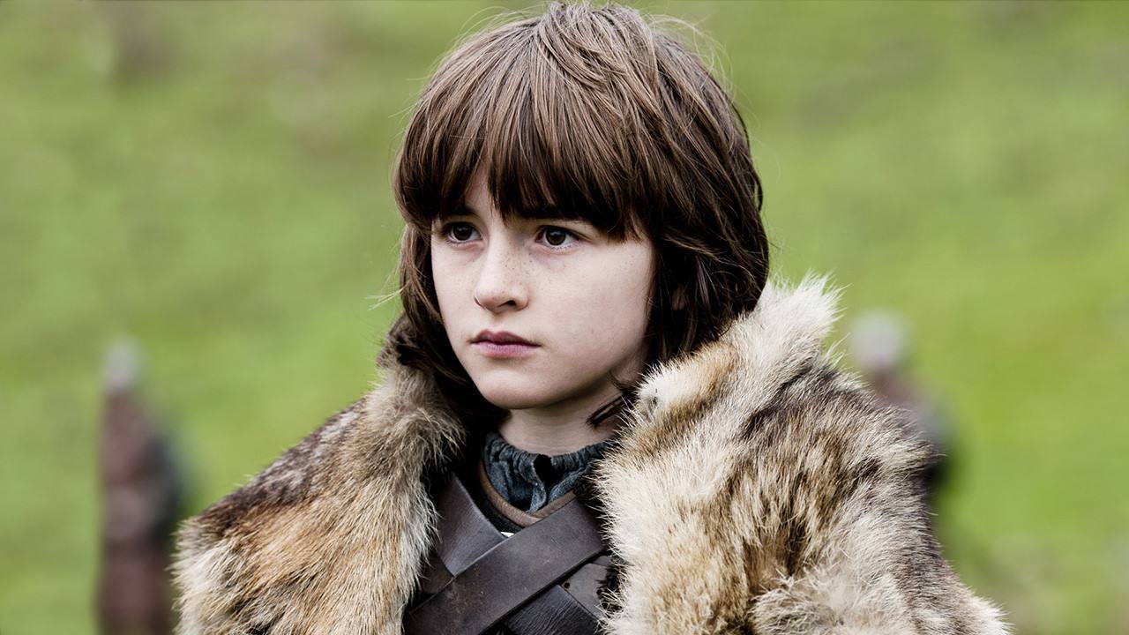
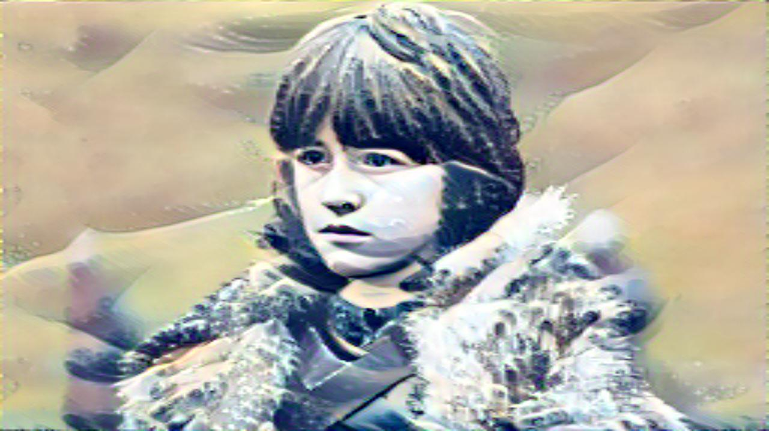
不同风格的图像转换
03
我们选取了一部分艺术家的作品，对风景，人物进行风格转移
Style image
result image
Content image

Slide 17
THANK!

